Slide 1
Презентація на тему:
“ Армія УНР“

Slide 2
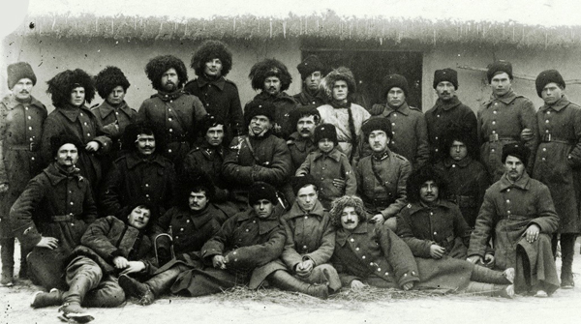
Армія Української Народної Республіки (Армія УНР, Наддніпрянська Армія, Дієва Армія) — збройні сили УНР в період українських національно-визвольних змагань 1917-1921 років, формування, створені на основі українізованих частин російської армії, загонів добровольців, Січових Стрільців, «вільного козацтва» та колишніх військовополонених-галичан.

Slide 3
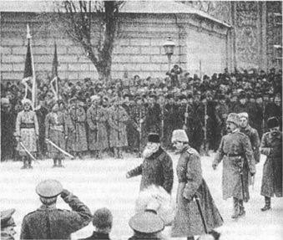
Формування
В серпні 1917 українізований 34 корпус російської армії під командуванням генерала Павла Скоропадського був перейменований у Перший Український Корпус, а у вересні — з 6-го російського армійського корпусу сформовано Другий Січовий Запорізький Корпус
Голова Центральної Ради Михайло Грушевський на військовому параді в Києві, 1917 р

Slide 4
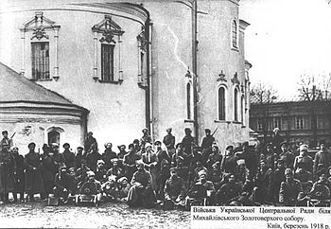
У листопаді 1917 комендант київської воєнної округи полковник В. Павленко поклав початок створенню української гвардії, сформувавши у Києві дві сердюцькі дивізії. Наприкінці 1917 з полонених галичан у Києві був створений Галицько-Буковинський Курінь Січових Стрільців, незабаром перейменований в Курінь Січових Стрільців (з березня 1918 — полк). Ще в квітні 1917 розпочався процес утворення частин Вільного Козацтва, які наприкінці 1917 — початку 1918 вели героїчну боротьбу проти наступаючих червоногвардійських загонів.

Slide 5
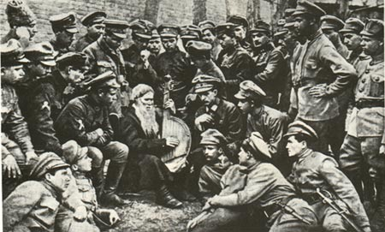
В листопаді 1917 для управління всіма збройними силами України було сформовано Український генеральний військовий штаб. 3(16) січня 1917 на засіданні Малої Ради було прийняте рішення про створення народної армії, яке однак втілювалося в життя дуже повільно. Наприкінці січня — початку лютого 1918 на підступах до Києва розгорнулися запеклі бої з наступаючими більшовицькими військами під командуванням М. Муравйова, які рвалися до міста.
Столицю України обороняли Гайдамацький Кіш Слобідської України, Курінь Січових Стрільців, Помічний Студентський Курінь та інші невеликі військові загони. Залишивши Київ, всі українські частини крім Гайдамацького Коша в були об'єднані в Окремий Запорізький загін під командуванням генерала К. Присовського, чим було покладено початок формуванню регулярної армії.

Slide 6
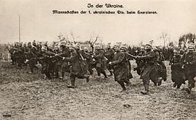
Структура армії станом на 1918 р.:
1-ша та 2-га Українські дивізії (Синьожупанники)
Перша козацько-стрілецька (Сірожупанна) дивізія
Сердюцька дивізія
1-й Волинський корпус
2-й Подільський корпус
3-й Херсонський корпус
4-й Київський корпус
5-й Чернігівський корпус
6-й Полтавський корпус
7-й Харківський корпус
8-й Катеринославський
корпус
Перша Українська
дивізія Синьожупанників
Перша Українська дивізія Синьожупанників

Slide 7
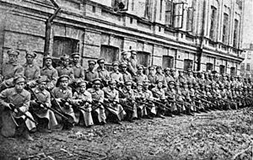
Січові Стрільці 1918 р.
У березні—квітні 1918 року армія налічувала близько 15 тисяч вояків, 60 гармат, 250 кулеметів. У листопаді 1918 під час протигетьманського повстання військо Директорії УНР уже складалося з Окремого Загону Січових Стрільців, Запорізького корпусу, окремих частин Сірої та Сердюцької дивізій та повстанських загонів. Начальником Генеральної булави (штабу) Армії УНР був призначений полковник О. Сливинський, першим генерал-квартирмейстером (оперативні справи) — генерал Дроздовський, другим (організаційні справи) — генерал М. Какурін.
Чисельний склад цієї армії сягав до 100 тисяч, але після п'ятимісячної війни з радянською Росією лишилося тільки 30 тисяч.
В грудні 1918 було сформовано 4 армійські групи — Лівобережну (командувач —отаман П. Болбочан), Північну Правобережну (отаман — В. Оскілко), Південну Правобережну (генерал —О. Греків) і Дністрянську.

Slide 8
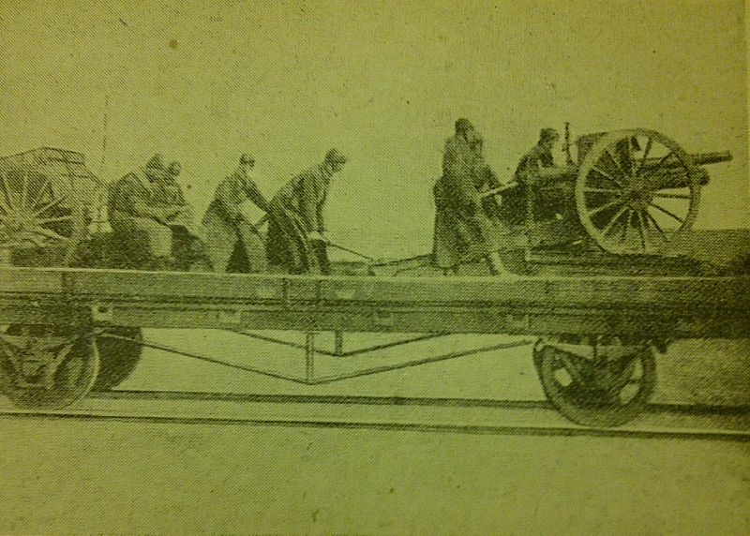
Озброєння
В основному військова техніка, що використовувалась в українсько-більшовицькій війні, була «спадком» від російської армії. На жаль, в умовах порушеного війною господарства промислове виробництво «української» зброї і військової техніки майже припинилося. Тому використовувалося все, що мало бодай якусь цінність. Пізніше вдалося придбати й дещо з озброєння австрійської та німецької армій. Завдяки технічним частинам при війську забезпечувались ремонт і підтримання всіх технічних засобів у бойовому стані.
Артилерія Армії УНР

Slide 9
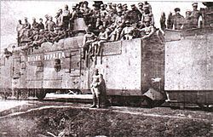
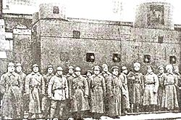
Потяги
Бронепоїзд військового формування Січових Стрільців «Січовий Стрілець». Київ, грудень 1918 р
«Вільна Україна» — панцерник Української галицької армії. 1919 р.

Slide 10
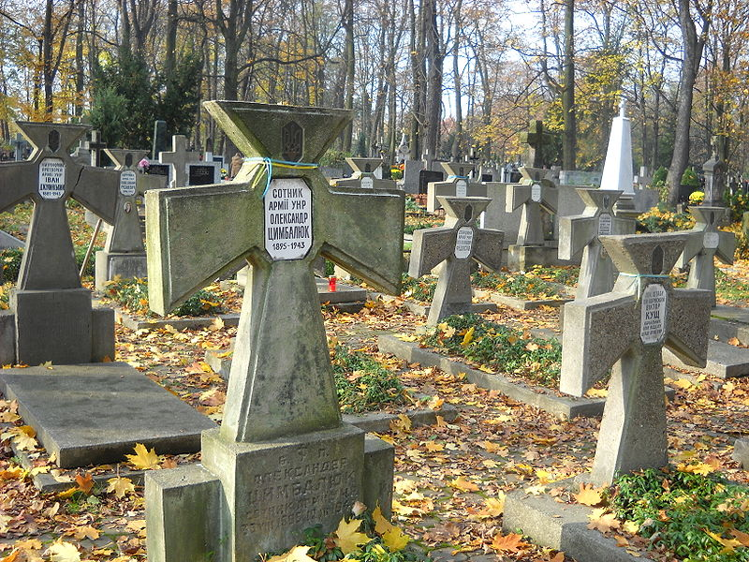
У листопаді 1920 року після тяжких боїв з Червоною армією вона перейшла Збруч і була інтернована польською владою.
1924 року Армія УНР припинила існування як організована збройна сила. Інтерновані вояки поступово перейшли на становище політичних емігрантів. У подальшому вони влилися до складу українських національно-патріотичних організацій.
Православний цвинтар у Варшаві, могили українських військових часів УНР

Slide 11
Отже, армія УНР відіграла важливе роль у формуванні українських військових об’єднань .
Дякую за увагу!

